Slide 1

Thứ năm ngày 14 tháng 10 năm 2021
Toán
Bài 11: Phép trừ (qua 10) trong phạm vi 20 (Tiết 2)

Slide 2

Mục tiêu
Thực hiện được các phép tính trừ (qua 10) bằng cách tách số.
Hình thành được bảng trừ 12, 13 trừ đi một số
Phát triển năng lực tư duy, lập luận toán học.

Slide 3


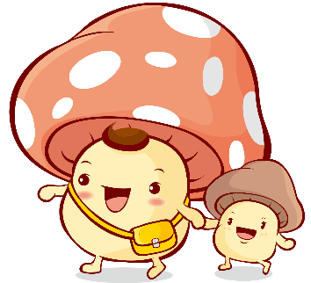
1
a) Tính 12 - 4
b) Tính 13 - 6
Tách: 12 = 10 + 2
10 - 4 =
+ 2 =
Tách: 13 = 10 + 3
10 - =
+ =
3
?
6
?
4
6
?
?
6
?
?
8
7
?
3
?
4
?
7
8
13 - 6 = ?
12 - 4 = ?

Slide 4
Bước 1: Tách số bị trừ thành tổng của chục và đơn vị
Bước 2: Lấy 10 trừ đi số trừ
Bước 3: Lấy kết quả của bước 2 cộng với số đơn vị ở bước 1

Slide 5
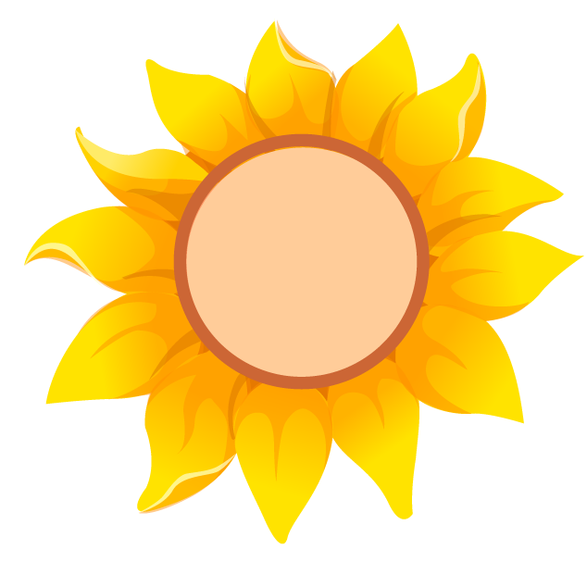





Bài 2: Tính nhẩm
7
12 – 6
6
12 – 5
=
9
12 – 4
8
=
12 – 3
=
=
5
4
=
3
10
12 – 8
=
=
12 – 7
12 – 9
12 – 2
=
Bảng: 12 trừ đi một số

Slide 6
Bảng: 12 trừ đi một số
12 – 3 = 9
12 – 4 = 8
12 – 5 = 7
12 – 6 = 6
12 – 7 = 5
12 – 8 = 4
12 – 9 = 3

Slide 7
Bảng: 12 trừ đi một số
12 – 3 = 9
12 – 4 = 8
12 – 5 = 7
12 – 6 = 6
12 – 7 = 5
12 – 8 = 4
12 – 9 = 3

Slide 8
Bảng: 12 trừ đi một số
12 – 3 = 9
12 – 4 = 8
12 – 5 = 7
12 – 6 = 6
12 – 7 = 5
12 – 8 = 4
12 – 9 = 3
12 – 3 = 9
12 – 9 = 3

Slide 9


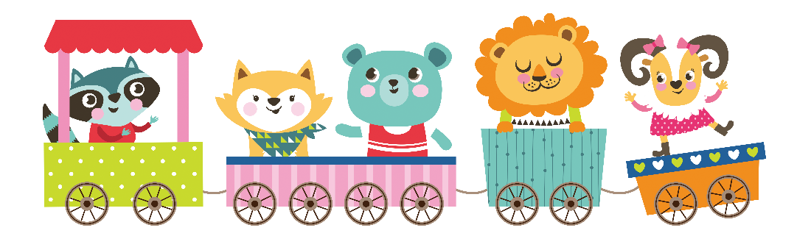
3
Số?
- | 13 | 13 | 13 | 13 | 13 | 13
 | 4 | 5 | 6 | 7 | 8 | 9
 | 9 | ? | ? | ? | ? | ?
8
7
6
5
4
Bảng: 13 trừ đi một số

Slide 10
Bảng: 13 trừ đi một số
13 – 4 = 9
13 – 5 = 8
13 – 6 = 7
13 – 7 = 6
13 – 8 = 5
13 – 9 = 4

Slide 11
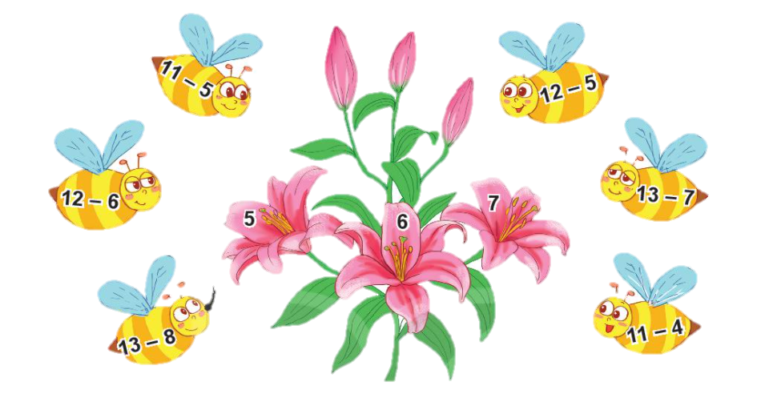
4
Tìm bông hoa cho ong đậu. Bông hoa nào có nhiều ong đậu nhất ?
Bông hoa số 6 có nhiều ong đậu nhất.

Slide 12
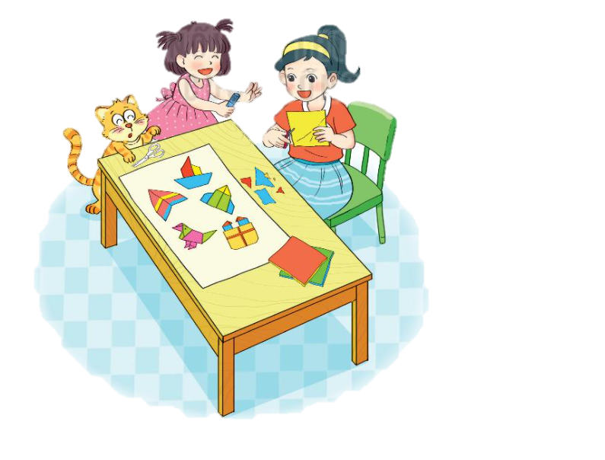
5
Mai có 13 tờ giấy màu. Mai đã dùng 5 tờ giấy màu để cắt dán bức tranh. Hỏi Mai còn lại bao nhiêu tờ giấy màu ?
Bài giải
Mai còn lại số tờ giấy màu là:
13 – 5 = 8 (tờ)
Đáp số: 8 tờ giấy màu

Slide 13





Tạm biệt và hẹn gặp lại
các con vào những tiết học sau!

